Slide 1


УТВЕРЖДЕНО ИП Цирулев Е.П., глава крестьянского (фермерского) хозяйства Глава КФХ ___________ Цирулев Е.П. «___»______________ 2025 г. М.П. ООО «Пегас-Агро» Генеральный директор ___________ Линник С.А. «___»______________ 2025 г. М.П. ИП Косолапов О.Н., глава крестьянского (фермерского) хозяйства Глава КФХ ___________ Косолапов О.Н. «___»______________ 2025 г. М.П. | СОГЛАСОВАНО ГБОУ СОШ №1 с. Приволжье Директор ___________ Фирсова С.А. «___»______________ 2025 г. М.П.
Проект
по созданию агротехнологического класса
с. Приволжье, 2025 год

Slide 2


Цель проекта – создание на базе государственного бюджетного общеобразовательного учреждения Самарской области средней общеобразовательной школы № 1 с. Приволжье муниципального района Приволжский Самарской области
агротехнологических классов.
АГРОТЕХНОЛОГИЧЕСКИЙ КЛАСС – форма организации образовательной деятельности при реализации образовательной программы основного общего или среднего общего образования, предусматривающая углубленное изучение профильных агротехнологических предметов.
Организация учебно-воспитательного процесса в агротехнологическом классе обеспечивается за счет высокого уровня развития материально-технической базы и характеризуется наличием, в том числе: учебных кабинетов, оснащенных современным оборудованием; современного учебно-лабораторного оборудования по профильным агротехнологическим предметам.
Создание агротехнологических классов осуществляется в рамках реализации федерального проекта «Кадры в АПК» национального проекта «Технологическое обеспечение продовольственной безопасности».
Результат проекта: Произведен косметический ремонт учебного класса площадью 58 кв.м., приобретено и введено в учебный процесс современное оборудование для изучения профильных агротехнологических предметов, организована образовательная деятельность по профилям «Агротехнологии» (Агроинженерия и Генетика и селекция растений) в 7-11 классах в соответствии с утвержденными учебными планами.

Slide 3
СОЗДАНИЕ И РАБОТА АГРОТЕХКЛАССОВ —
это комплексный подход к обновлению
аграрного образования и развитию кадрового потенциала сельского хозяйства России
ОСНОВНЫЕ АСПЕКТЫ ЭТОГО ПРОЦЕССА:
Целевая направленность: агротехклассы призваны обеспечить раннюю профориентацию школьников в сфере сельского хозяйства, пробуждая интерес к аграрным профессиям и помогая сделать осознанный выбор будущей карьеры.
Встраивание в образовательную систему: внедрение агротехклассов требует тесного взаимодействия между школами, аграрными вузами и предприятиями АПК, создавая единую цепочку непрерывного аграрного образования.
Практический подход: главная особенность агротехклассов - сочетание теории с практикой, включая работу на учебно-опытных участках, стажировки на сельхозпредприятиях и участие в реальных производственных процессах.
Современное оснащение: использование передового лабораторного оборудования от отечественных производителей для агрохимического анализа обеспечивает высокий уровень практической подготовки учащихся и развитие их исследовательских навыков.
Цифровизация обучения: внедрение современных информационных технологий в учебный процесс агротехклассов помогает формировать цифровые навыки, необходимые для работы в условиях цифровой трансформации сельского хозяйства.
Профессиональные пробы: организация таких проб позволяет школьникам получить реальный опыт работы в различных сферах АПК, что способствует более осознанному выбору будущей профессии.
Взаимодействие с бизнесом: тесное сотрудничество с сельхозпредприятиями обеспечивает актуальность образовательных программ и повышает шансы выпускников на успешное трудоустройство.
Развитие гибких навыков: помимо профессиональных умений, агротехклассы уделяют внимание развитию таких качеств, как общительность, умение работать в команде, критическое мышление, что важно для успешной карьеры в современном АПК.
Научно-исследовательская деятельность: вовлечение учащихся в исследовательские проекты способствует развитию их научного потенциала и инновационного мышления.
Социально-экономический эффект: внедрение агротехклассов направлено не только на решение образовательных задач, но и на развитие сельских территорий, повышение престижа сельскохозяйственных профессий и обеспечение АПК квалифицированными кадрами.

Slide 4
Зонирование наружной и внутренней отделки помещений агротехнологического класса, создаваемого в рамках федерального проекта «Кадры в АПК» на базе ГБОУ СОШ №1 с. Приволжье м.р. Приволжский Самарской области

Slide 5

«РЕКОМЕНДУЕМЫЕ ПРИНЦИПЫ, ПРИМЕНЯЕМЫЕ ПРИ ПРОЕКТИ- РОВАНИИ ПОМЕЩЕНИЙ АГРОТЕХНОЛОГИЧЕСКИХ КЛАССОВ В ОБ- ЩЕОБРАЗОВАТЕЛЬНЫХ ОРГАНИЗАЦИЯХ В РАМКАХ РЕАЛИЗАЦИИ МЕРОПРИЯТИЙ ФЕДЕРАЛЬНОГО ПРОЕКТА «КАДРЫ В АПК»
Принцип формирования современных функционально-планировочных зон: классы-студии, помещения для конференций и т.п.;
Принцип эргономичности и функциональности пространства: применение современной мебели, раздвижных перегородок, дверей, внутренних витра- жей для формирования открытого учебного процесса;
Принцип оснащённости пространства: наличие компьютерного, мультиме- дийного и мобильного оборудования в классах;
Принцип безопасности пространства: отсутствие неэффективных и травмоопасных конструкций и их элементов, отсутствие отдельностоящих колонн в учебных кабинетах;
Принцип пространственной доступности: единая графическая навигация для сокращения времени поиска нужных кабинетов.
В целях обеспечения единого фирменного стиля в оформлении помещений агротехнологических классов рекомендуется применять руководство
по использованию фирменного стиля для оформления пространств агротехнологических классов».

Slide 6

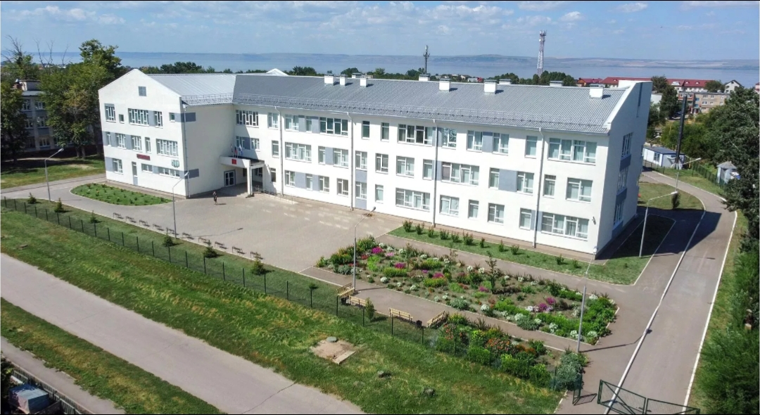
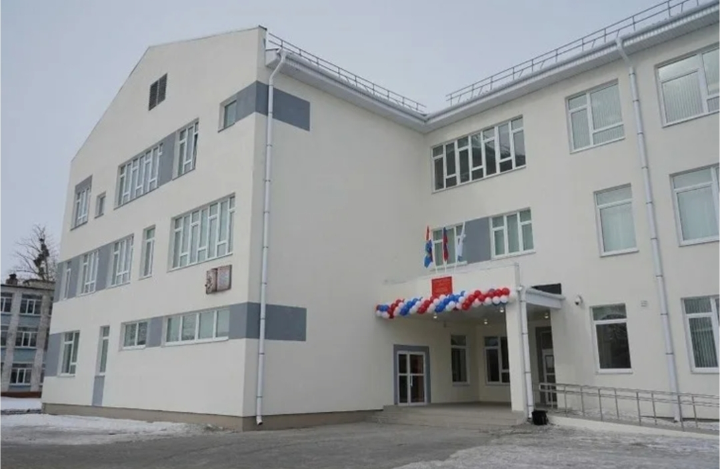
Государственное бюджетное общеобразовательное учреждение Самарской области средняя общеобразовательная школа №1 с. Приволжье муниципального района Приволжский Самарской области (корпус 2)
Адрес (фактический): 445560, Самарская область, Приволжский район, с. Приволжье, ул. Парковая, д. 16а
Дата ввода в эксплуатацию (год постройки): декабрь, 2020 г.
Дата последнего проведенного капитального ремонта: здание новострой, капитальный ремонт после введения в эксплуатацию не проводился.
Контингент обучающихся (в разрезе классов): на 01.09.2025 г. с 1 по 11 класс – 21 класс-комплект (508 обучающихся). С 1-6, 8-9 классы – общеобразовательные. В 7 классе организовано обучение по углублённым программам: агротехнологический класс (математика, физика), агротехнологический класс (биология), инженерный класс (математика, физика, информатика). В 10-11 классах реализация профильного обучения (естественнонаучный, социально-экономический, гуманитарный, технологический, ряд универсальных). Организована работа предпрофессиональных классов: медицинский, психолого-педагогический, инженерный, Агрокласс 2.0, агротехнологический.
Характеристика здания: 3 этажа, все надземные; материал наружных стен – фактурная штукатурка (короед); общая площадь здания – 9263,8 м²; площадь Агротехкласса – 58 м².
Описание состояния здания: фундамент, кровля (крыша), стены и перегородки, перекрытия, полы, проемы, отделка, внутреннее сантехническое и электротехническое оборудование, прочие элементы находятся в надлежащем состоянии.
Необходимость капитального ремонта: отсутствует.

Slide 7
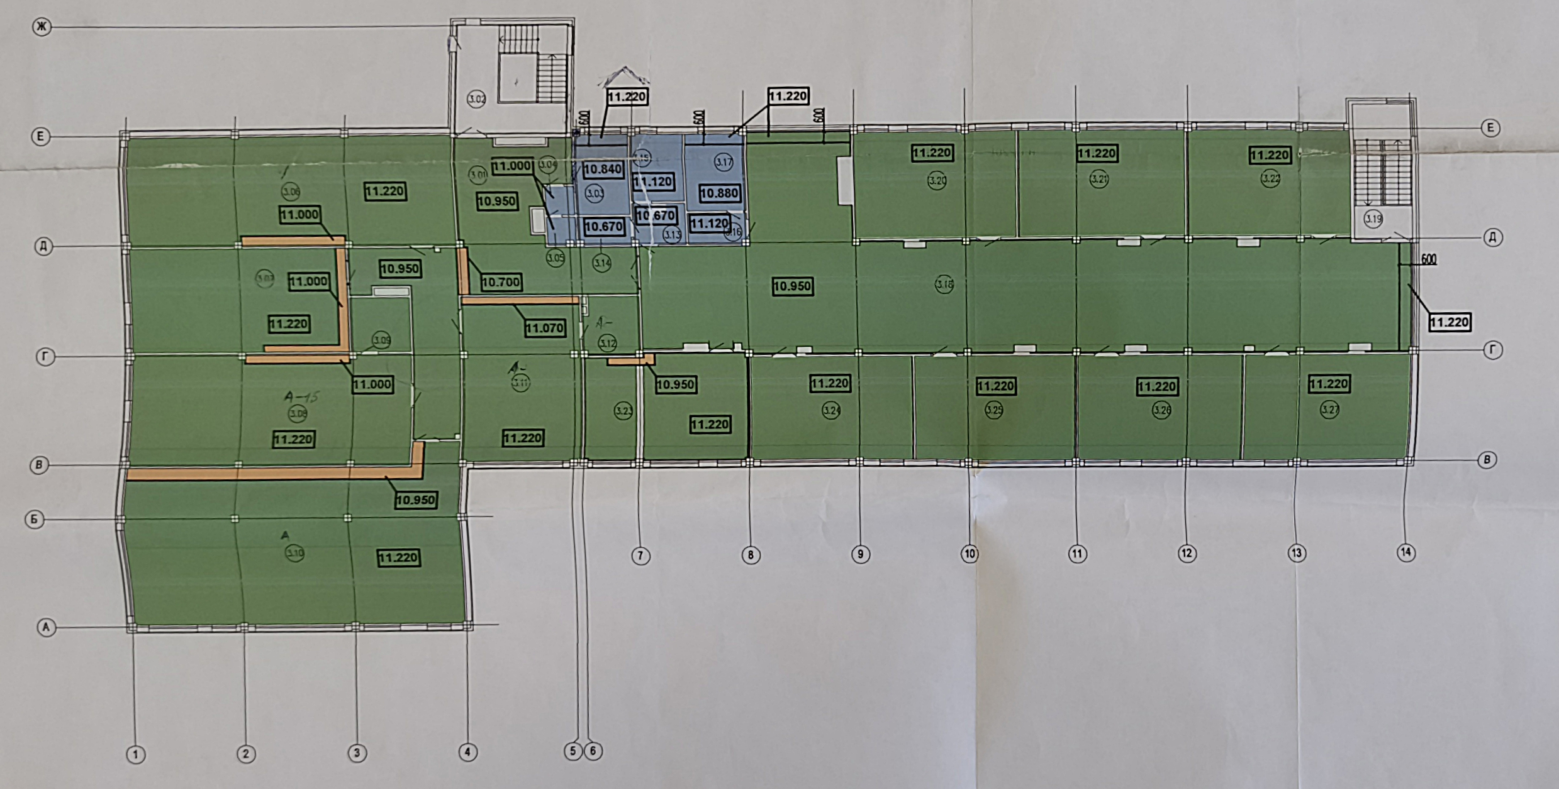
Типовой этаж школы
Схема функционального зонирования помещений
Агротехкласс
Лаборантская

Slide 8
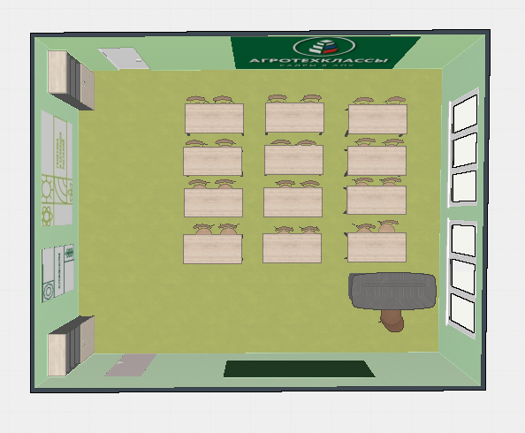
Планировочное решение “Агротехкласса”
Расстановка мебели

Slide 9
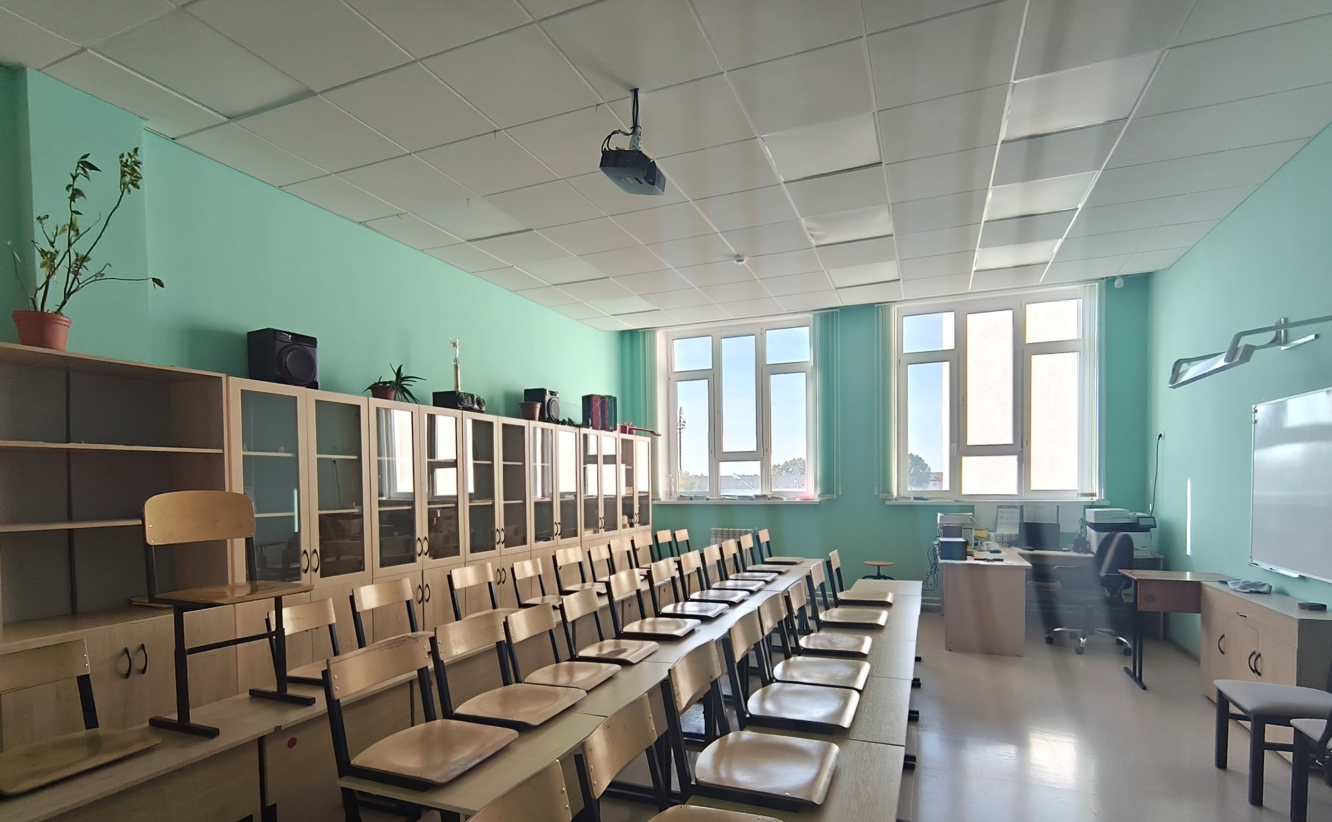
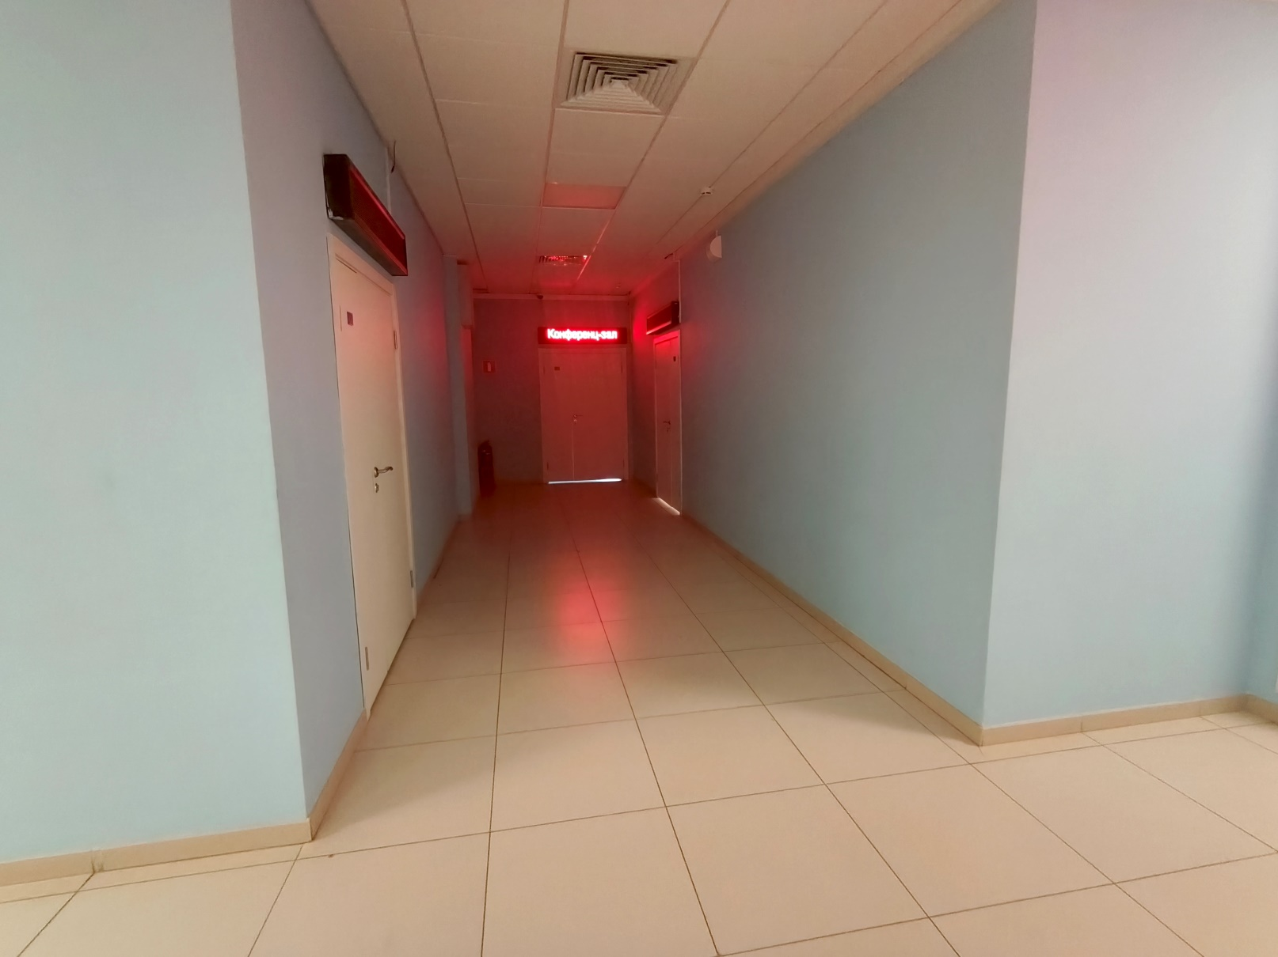
Текущее состояние
Фото класса и прилежащего вестибюля/коридора

Slide 10
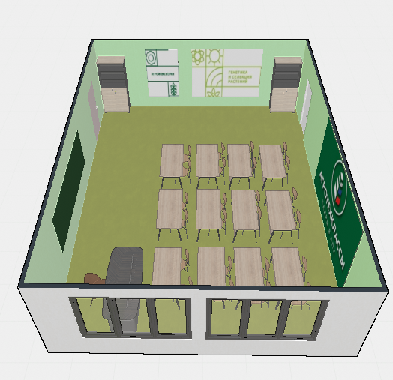
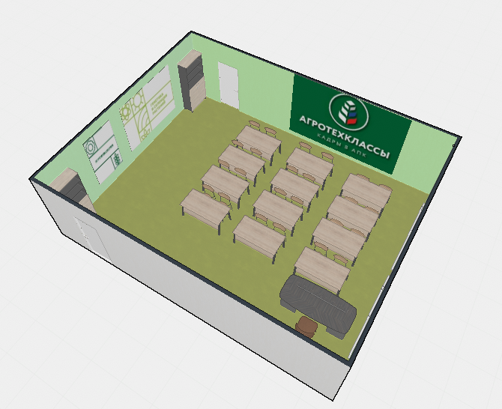
По итогам реализации мероприятий
По итогам реализации мероприятий
3D визуализация интерьера
Оформление

Slide 11
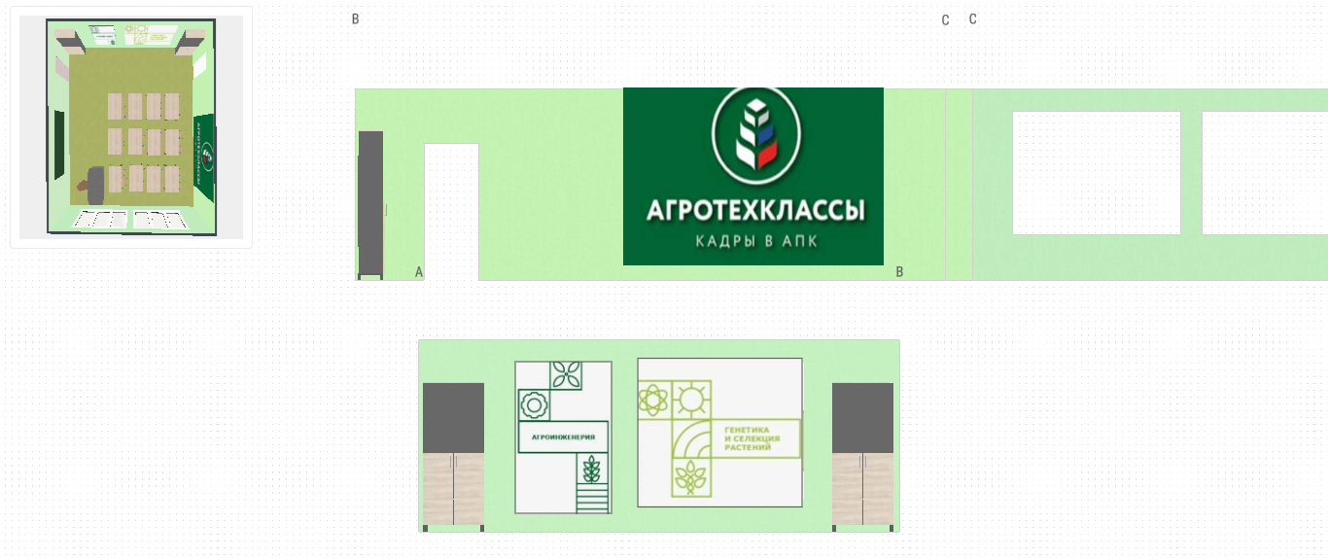
По итогам реализации мероприятий
Развертка стен с использованием фирменной инфографики по специализации

Slide 12
Сводная смета Агротехласса
Оборудование, средства обучения и воспитания, расходные материалы | кол-во | Стоимость без НДС | Стоимость с НДС
Учебный тренажер «Комбайн-студент» | 1 | 840 000 | 840 000
Учебный тренажер «Трактор-студент» | 1 | 840 000 | 840 000
Система интеллектуального мониторинга погодных и почвенных условий | 1 | 290 000 | 290 000
Стенд-планшет электрифицированный "Технологии рекомбинантных ДНК в растениеводстве и животноводстве" | 1 | 90 000 | 90 000
Стенд-планшет электрифицированный "Функции основных органов растений" | 1 | 84 000 | 84 000
Роботизированный комплект НАУРОБО «Умная гидропоника» | 1 | 320 000 | 320 000
Бумага для флипчарта | 1 | 4 597,87 | 4 597,87
Ноутбук FocusLine F150a-015 15.6"(1920x1080 IPS (матовый))/AMD Ryzen 5 5500U(2.1Ghz)/16384Mb/512SSDGb/noDVD/Int:AMD Radeon Vega 7/Cam/BT/WiFi/45.6WHr/war 1y/1.7kg/Space Gray/Astra linux | 16 | 823 640 | 988 368,00
Принтер 3D принтер Zenit | 1 | 102 098,50 | 122 518,20
Пластик PLA диаметром 1.75 мм (Bestfilament) Белый | 10 | 23 635 | 28 362,00
Пластик ABS диаметром 1.75 мм (Bestfilament) Белый | 10 | 19 135 | 22 962,00
Пластик PETG диаметром 1.75 мм (Bestfilament) Белый | 10 | 19 135 | 22 962,00
Логотипы «Агротехклассы», «Генетика и селекция растений», «Агроинженерия» | 3 | 28 120 | 28 120
Дефектовка стен, заделка трещин, штукатурка. Покраска стен в 2 слоя. |  | 17 056,66 | 20 468
ИТОГО |  | 3 501 418,03 | 3 702 358,07

Slide 13
Сводная смета Агротехкласса
Общая площадь м2 | 58 м²
Перечень работ | Дефектовка стен, заделка трещин, штукатурка. Покраска стен в 2 слоя. Приобретение, нанесение и установка фирменной символики в соответствии с брендбуком проекта, приобретение оборудования, средств обучения и воспитания, расходных материалов
Итоговая стоимость проекта без НДС | 3 501 418,03
Итоговая стоимость проекта с НДС | 3 702 358,07
График и продолжительность работ | 15.10.2025 – 05.12.2025
Срок сдачи проекта | 05.12.2025
Источники финансирования проекта
Источник | Объем средств, рублей
Федеральный бюджет + региональный бюджет (сумма субсидии) | 3 110 617,23
Внебюджетные источники | 390 800,80

